Slide 1



Slide 2


Slide 3
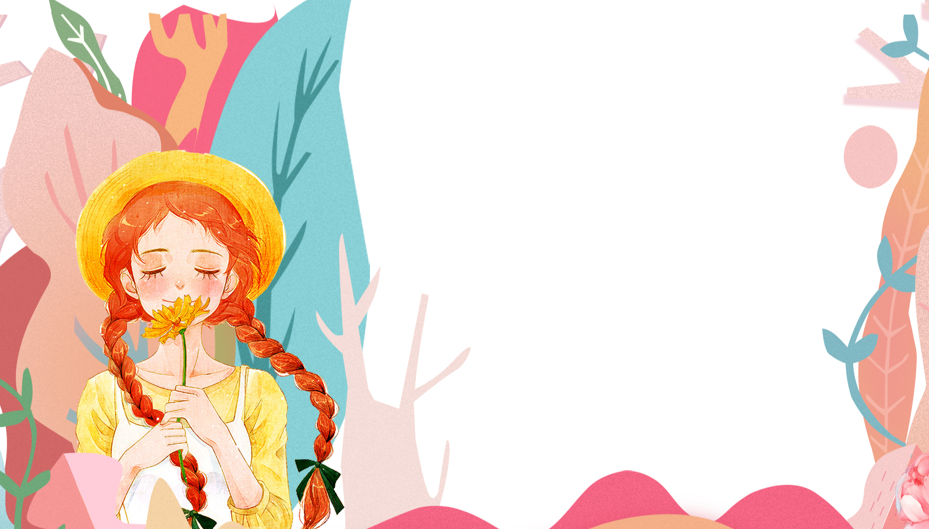

Thứ … ngày … tháng … năm ….

Slide 4

1

Slide 5


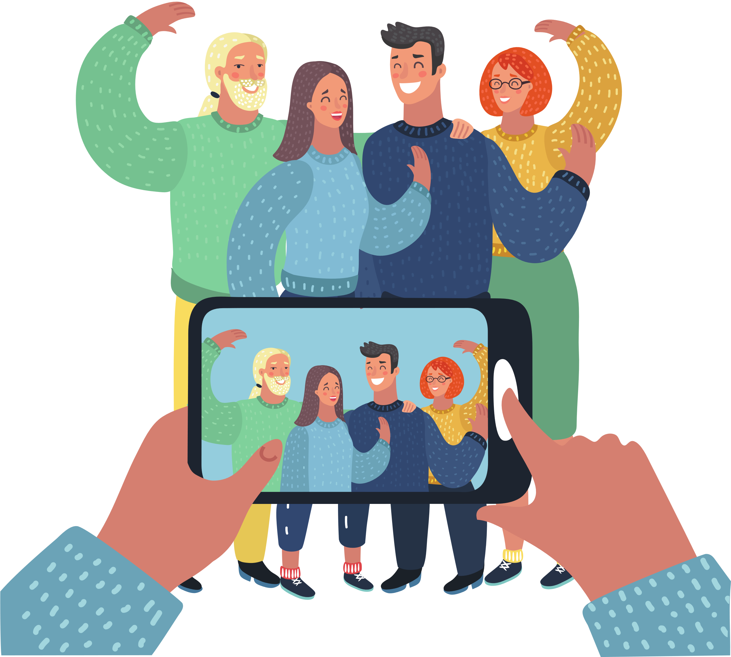

Slide 6
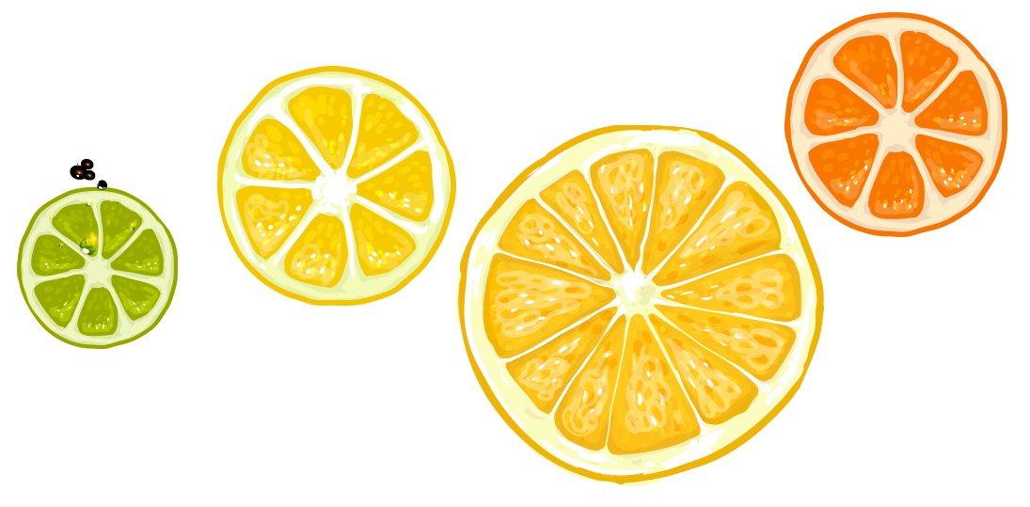

Hai bạn sắm vai chụp ảnh cho nhau.
Mỗi bạn sửa soạn quần áo, đầu tóc để bạn bên cạnh làm động tác chụp ảnh mình bằng cách đặt ngón tay trỏ và ngón tay cái ghép vào nhau thành hình vuông mô phỏng chiếc máy ảnh.
Mỗi lần chụp, HS hô: “Chuẩn bị! Cười! Xoạch!”.

Slide 7


Hình ảnh tươi vui, thân thiện của mình là hình ảnh chúng ta luôn muốn lưu lại.

Slide 8


Cùng nhớ lại hình ảnh mình hằng ngày và chia sẻ
Vẽ vào một tờ giấy để tự đánh giá bản thân
Vui vẻ, thân thiện, hãy vẽ hình mặt cười
Chưa vui vẻ, thân thiện lắm, muốn thay đổi hình ảnh của mình trong mắt mọi người, hãy vẽ hình dấu cộng +.

Slide 9


Nếu muốn trở thành người vui vẻ và thân thiện, chúng ta có thể thử thay đổi bản thân mình.

Slide 10

Thiết kế : Hương Thảo – tranthao121004@gmail.com

